Slide 1


Sécurité & hacking
VERSION 2.0

Slide 2







Qui suis-je ?
Arthur LAMBERT
Ingénieur étude et développement
5 ans d'expérience
(alternance) Responsable SI / Développeur web
Support système niveau 1 & 2
Développeur C / Tests unitaires / Scripting
Devops / Python / bash
Hacking et sécurité sur mon temps libre (depuis 2014)
Notes:
Me présenter et présenter les différentes missions chez différents clients.

Slide 3
Sommaire
1
2
3
4
5
Notions et vocabulaire
Les exigences d’un hacker
Quelques bases
Questions/réponses
Initiation aux CTF
Notes:
Sommaire à ajuster selon vos présentations

Slide 4
1
Notions et vocabulaire

Slide 5

Qu’est-ce que ça vous évoque ?
Notes:
Connaitre son public afin d’orienter la suite de la présentation.

Slide 6
Qu’est-ce que ça vous évoque ?
Vidéo ouverture Nuit du Hack 2019 (maintenant appelé Le Hack)
Notes:
Connaitre son public afin d’orienter la suite de la présentation.

Slide 7
Le risque (EBIOS / ISO27001)
Scénario d’incident
Menace
Exploite
Cible
Vulnérabilité
Actif
Possède
Conséquences
Notes:
Connaitre son public afin d’orienter la suite de la présentation.

Slide 8

Les objectifs de la sécurité
Confidentialité
Intégrité
Disponibilité
Non répudiation
Authentification
Chiffrement
MD5, SHA2, CRC…
Load balancing, redondance…
Signatures
Certificats
Notes:
Connaitre son public afin d’orienter la suite de la présentation.

Slide 9


Les types de hackers
Script kiddies
Le bon, le caméléon et le truand
Notes:
Connaitre son public afin d’orienter la suite de la présentation.

Slide 10

Les types de hackers (2)
Offensif vs Défensif
Différencier des équipes de sécurité « standard »
Haut niveau
Internes
Petites équipes
Membres Haut niveau
Souvent société externe
Notes:
Connaitre son public afin d’orienter la suite de la présentation.

Slide 11




Le PTES (Penetration Testing Execution Standard)
Les engagements avec le client
Collecte d’informations
Identification des actifs
Analyse de vulnérabilités
Exploitation
Post-exploitation
Ecriture du rapport
Pentest == Penetration testing
Notes:
Connaitre son public afin d’orienter la suite de la présentation.

Slide 12



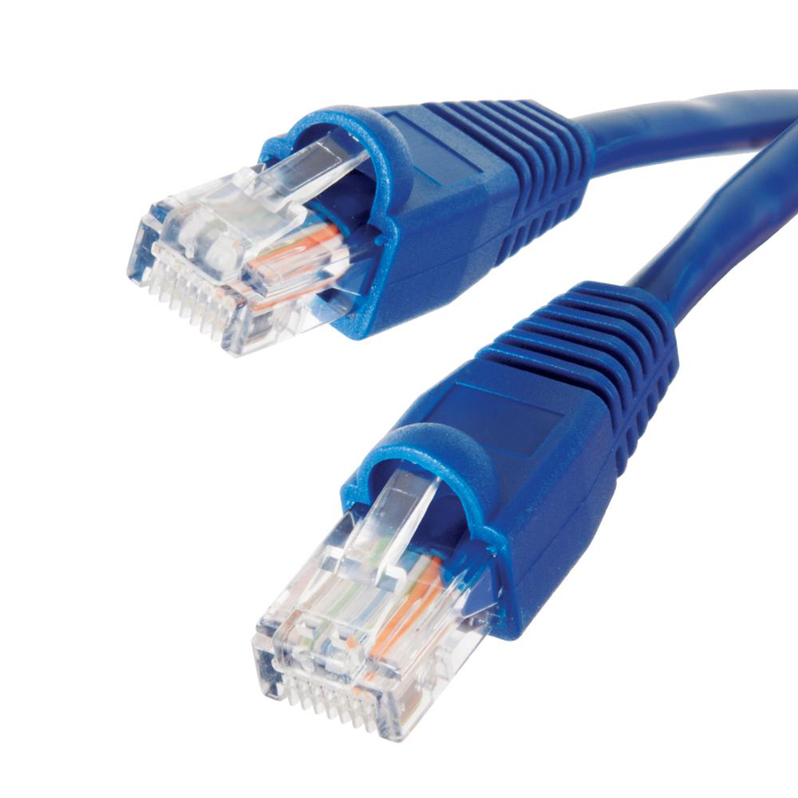

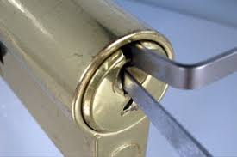
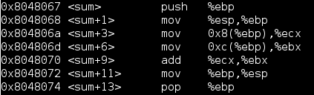
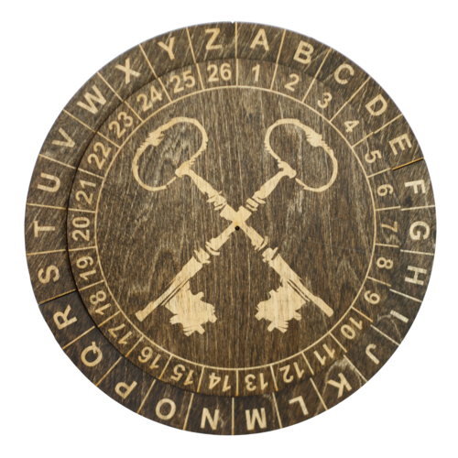
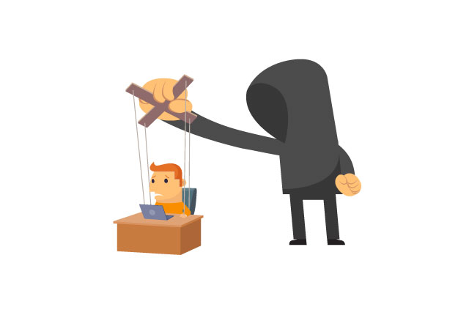

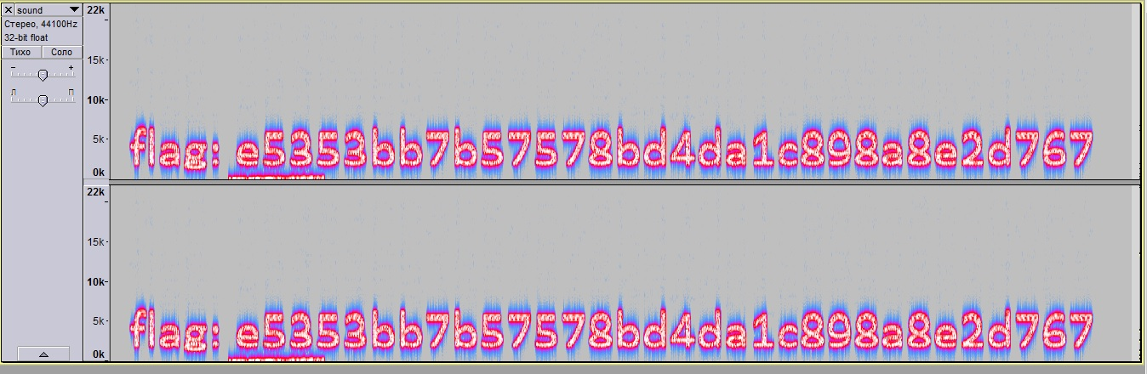
Les domaines
Web client
Web serveur
App script
Réseau
App système
Lock picking
Cracking
Cryptanalyse
Social Engineering
Forensic
Stéganographie
Notes:
Connaitre son public afin d’orienter la suite de la présentation.

Slide 13

Les domaines
Notes:
Connaitre son public afin d’orienter la suite de la présentation.

Slide 14




Les CTF (Capture The Flag)
Affrontement d’équipes en ligne ou physique
« Dormir c’est mal voyeeeez »
Mise à l’épreuve
Des rencontres
Notes:
TO DO (ceci est un exemple)
Présentation des différents postes vers lesquels peut s’orienter un testeur

Slide 15
₂
Les exigences d’un hacker

Slide 16




_{RTFM (Read The Fucking Manual)}
Documentations officielles
Notes:
Présentation d’ISTQB, du CFTL et des types de certifications disponibles.

Slide 17






Veille technologique
Magazine
Sites web
Conférences & CTF
Notes:
TO DO (ceci est un exemple)
Présentation des différents postes vers lesquels peut s’orienter un testeur

Slide 18




Sites en ligne de CTF et exos
Hack de machines virtuelles
Multi domaines
Notes:
TO DO (ceci est un exemple)
Présentation des différents postes vers lesquels peut s’orienter un testeur

Slide 19
Conseils et avis personnel
Trouver un pseudo
Avoir de la Curiosité
Ne pas se laisser décourager
Ne pas délaisser un domaine (au moins des notions)
Remise en question sur son propre code (cf. tests)
Ne pas avoir peur de faire de longues pauses (ex: 6 mois)
Notes:
Connaitre son public afin d’orienter la suite de la présentation.

Slide 20
4
Quelques bases

Slide 21


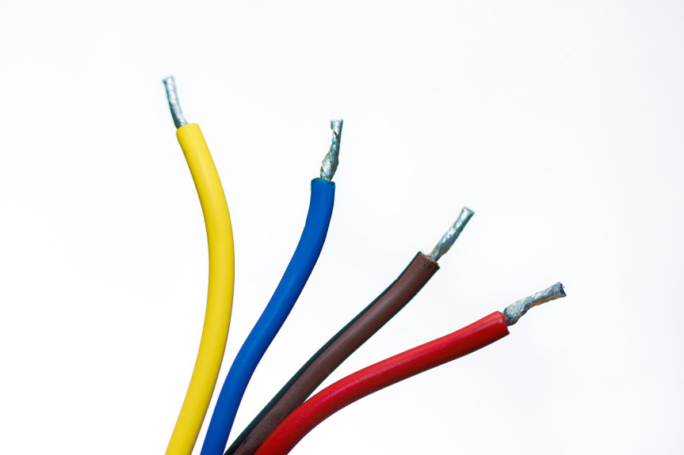
Les bases
Binaire
Hexadécimal
Décimal
==
==
0001 0110
0x16
22
octet
bit
Notes:
TO DO (ceci est un exemple)
Présentation des différents postes vers lesquels peut s’orienter un testeur

Slide 22
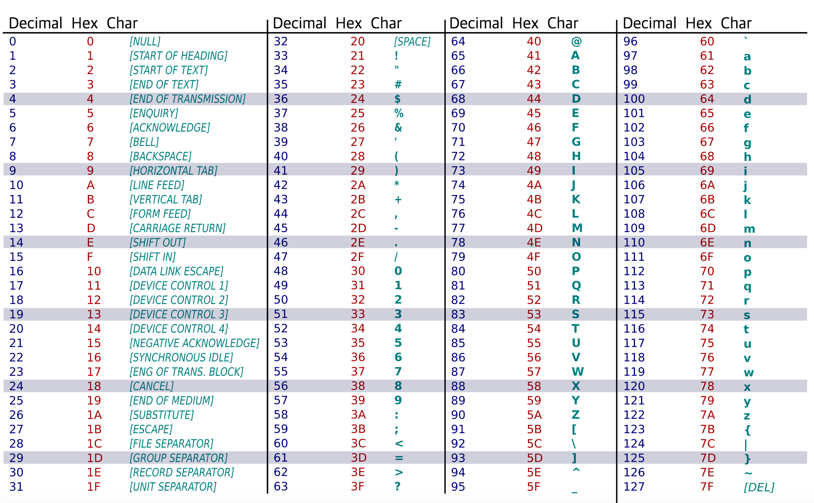
Table ASCII
Notes:
TO DO (ceci est un exemple)
Présentation des différents postes vers lesquels peut s’orienter un testeur

Slide 23
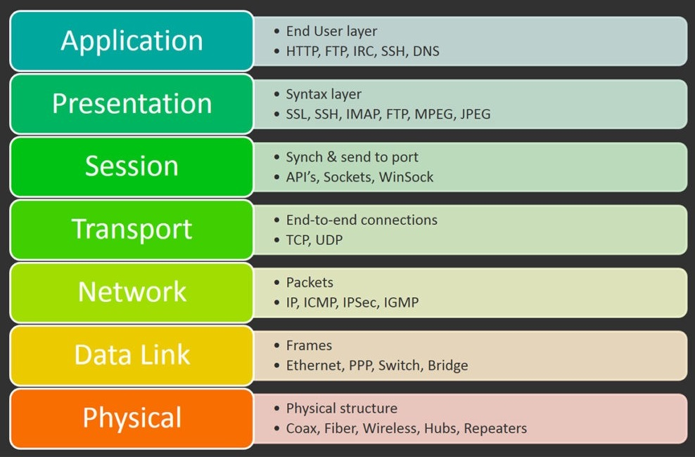
Réseau – modèle OSI
Notes:
TO DO (ceci est un exemple)
Présentation des différents postes vers lesquels peut s’orienter un testeur

Slide 24
Les outils de base (mon setup)
Général | Personnel
Posséder 2 OS (Linux/Windows) | Kali – Ubuntu / Windows 10
Logiciels photo / vidéo / éditeur hexadécimal | Gimp / VLC / Frhed
Analyse réseau | Wireshark
Désassembleur - débuger | IDA Pro / (Ghidra?) / gdb
Analyseur image disque / Forensic | Volatility / foremost - binwalk
Notes:
TO DO (ceci est un exemple)
Présentation des différents postes vers lesquels peut s’orienter un testeur

Slide 25
4
Questions / Réponses

Slide 26

Notes:
Connaitre son public afin d’orienter la suite de la présentation.

Slide 27

₅
Initiation aux CTF

